Slide 1

ЖИТТЄВИЙ
ШЛЯХ НА
ОСВІТЯНСЬКІЙ
НИВІ

Slide 2

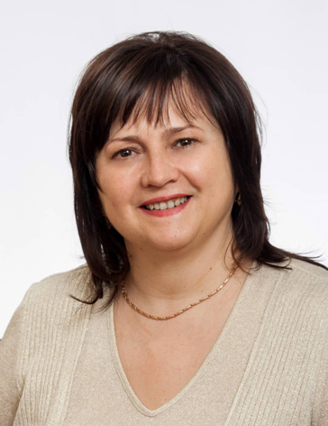
До ювілею від Дня народження доктора економічних наук, професора
Яворської Тетяни Іванівни

Slide 3
ВІХИ ЖИТТЯ
Яворська Тетяна Іванівна народилася 6 грудня 1963 року в селі Бояни, Новоселицького району Чернівецької області.
Трудова діяльність у Таврійській державній агротехнічній академії розпочалася в 1994 році з посади асистента кафедри Управління в агропромисловому комплексі, після закінчення аспірантури в інституті аграрної економіки імені О. Г. Шліхтера.
18 листопада 1994 року Тетяні Іванівні рішенням спеціалізованої вченої ради Інституту аграрної економіки Української академії аграрних наук присуджено науковий ступінь кандидата економічних наук.
У 1995 році вона переведена на посаду старшого викладача кафедри аграрного менеджменту, у 1998 році призначена на посаду доцента цієї ж кафедри.
У листопаді 1999 року Тетяна Іванівна очолює кафедру Економіка підприємств.

Slide 4
У квітні 2001 року рішенням Атестаційної колегії їй присвоєно вчене звання доцента.
З 2002 року по 2008 рік Яворська Т. І. декан економічного факультету ТДАТУ.
З 1 квітня 2009 року по 31 березня 2012 рік Тетяну Іванівну зараховано до докторантури за спеціальністю 08.00.04 «Економіка та управління підприємствами», «Економіка сільського господарства і агропромислового комплексу» інституту аграрної економіки Української академії аграрних наук.
У листопаді 2012 року Тетяна Іванівна успішно захистила докторську дисертацію. Науковий ступінь доктора економічних наук зі спеціальності «Економіка та управління підприємствами» (за видами економічної діяльності) отримала 1 березня 2013 року.

Slide 5
З 1 липня 2013 року вона знову очолює кафедру Економіки підприємств.
З 2018 року - професор кафедри Підприємництва, торгівлі та біржової діяльності.
За 19 років праці в університеті Тетяна Іванівна видала до друку монографію та розділи монографій, наукові статті у фахових виданнях більше 70.
Тетяна Іванівна користується великою повагою серед професорсько-викладацького складу та студентів університету.
ЇЇ праця 42 рази відзначалася в наказах ректора по університету.
Доктор економічних наук, професор Яворська Т. І. - «Відмінник аграрної освіти та науки» III та II ступеня, та має Подяку міністра аграрної політики та продовольства України.

Slide 6
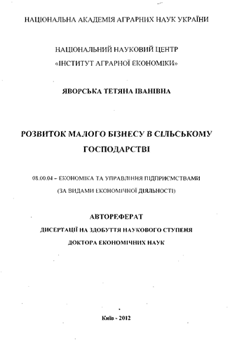
Автореферат дисертації на здобуття наукового ступеня доктора економічних наук
Яворська Т. І. Розвиток малого бізнесу в сільському господарстві : автореф. дис. ... д-ра екон. наук : 08.00.04 / Т. І. Яворська ; НААН України, ННЦ "Ін-т аграр. економіки". - К., 2012. - 35 с.
Захист дисертації «Розвиток малого бізнесу в сільському господарстві» відбувся 6 листопада 2012 року на засіданні спеціалізованої ради Національного наукового центру «Інститут аграрної економіки» (м. Київ).

Slide 7
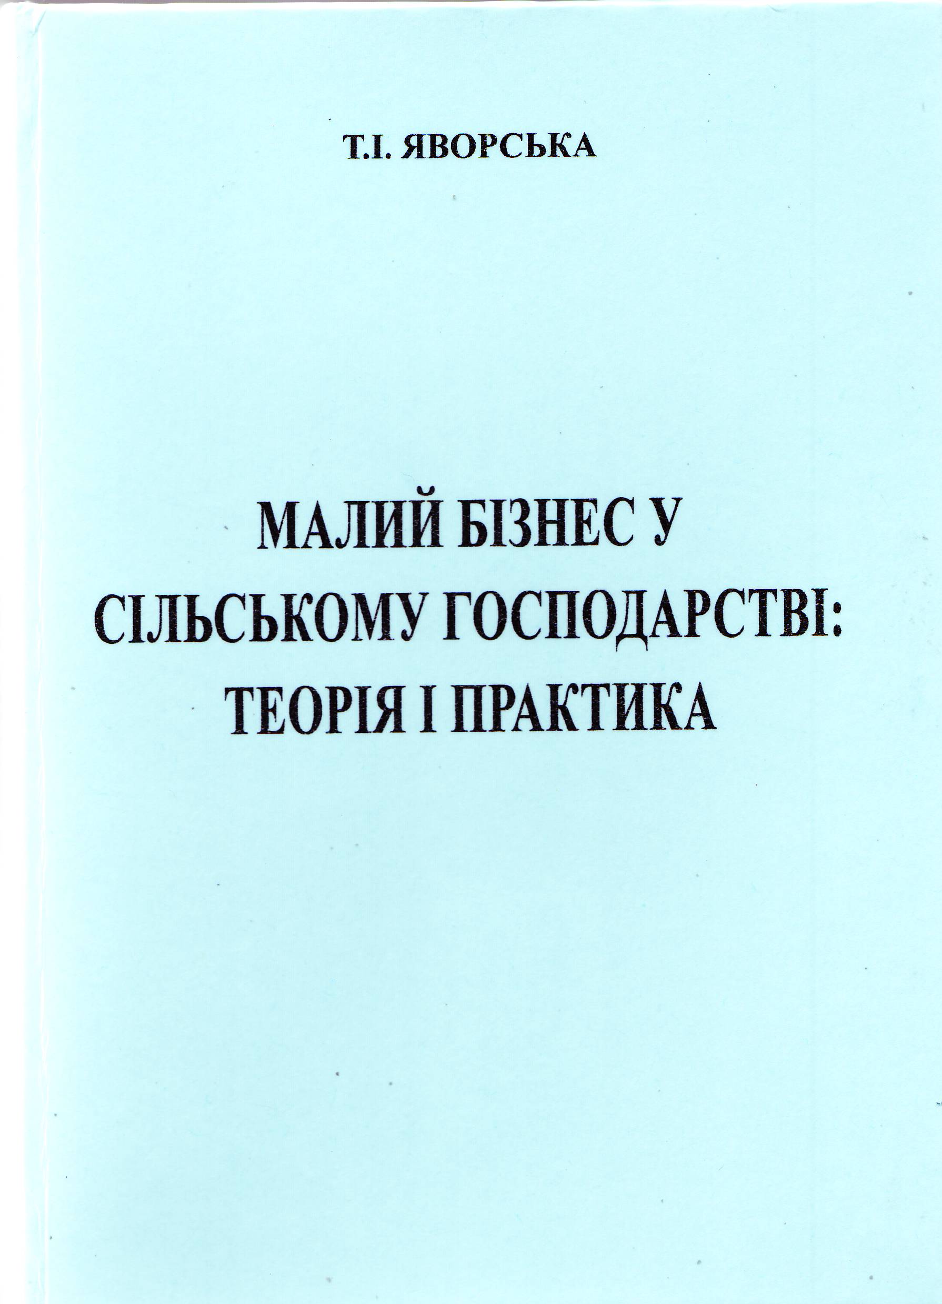

МОНОГРАФІЇ ТА ПІДРУЧНИКИ
Яворська Т. І. Малий бізнес у сільському господарстві: теорія і практика: монографія / Т. І. Яворська – К. : ННЦ ІАЕ, 2012. – 386 с.
Петрига О. М. Економіка аграрного підприємства: навчальний посібник / О.М. Петрига, Т.І. Яворська, Ю.О. Прус; за ред. О.М. Петриги, Т.І. Яворської. – Мелітополь: Видавничо-поліграфічний центр «Люкс», 2016. – 498 с.

Slide 8

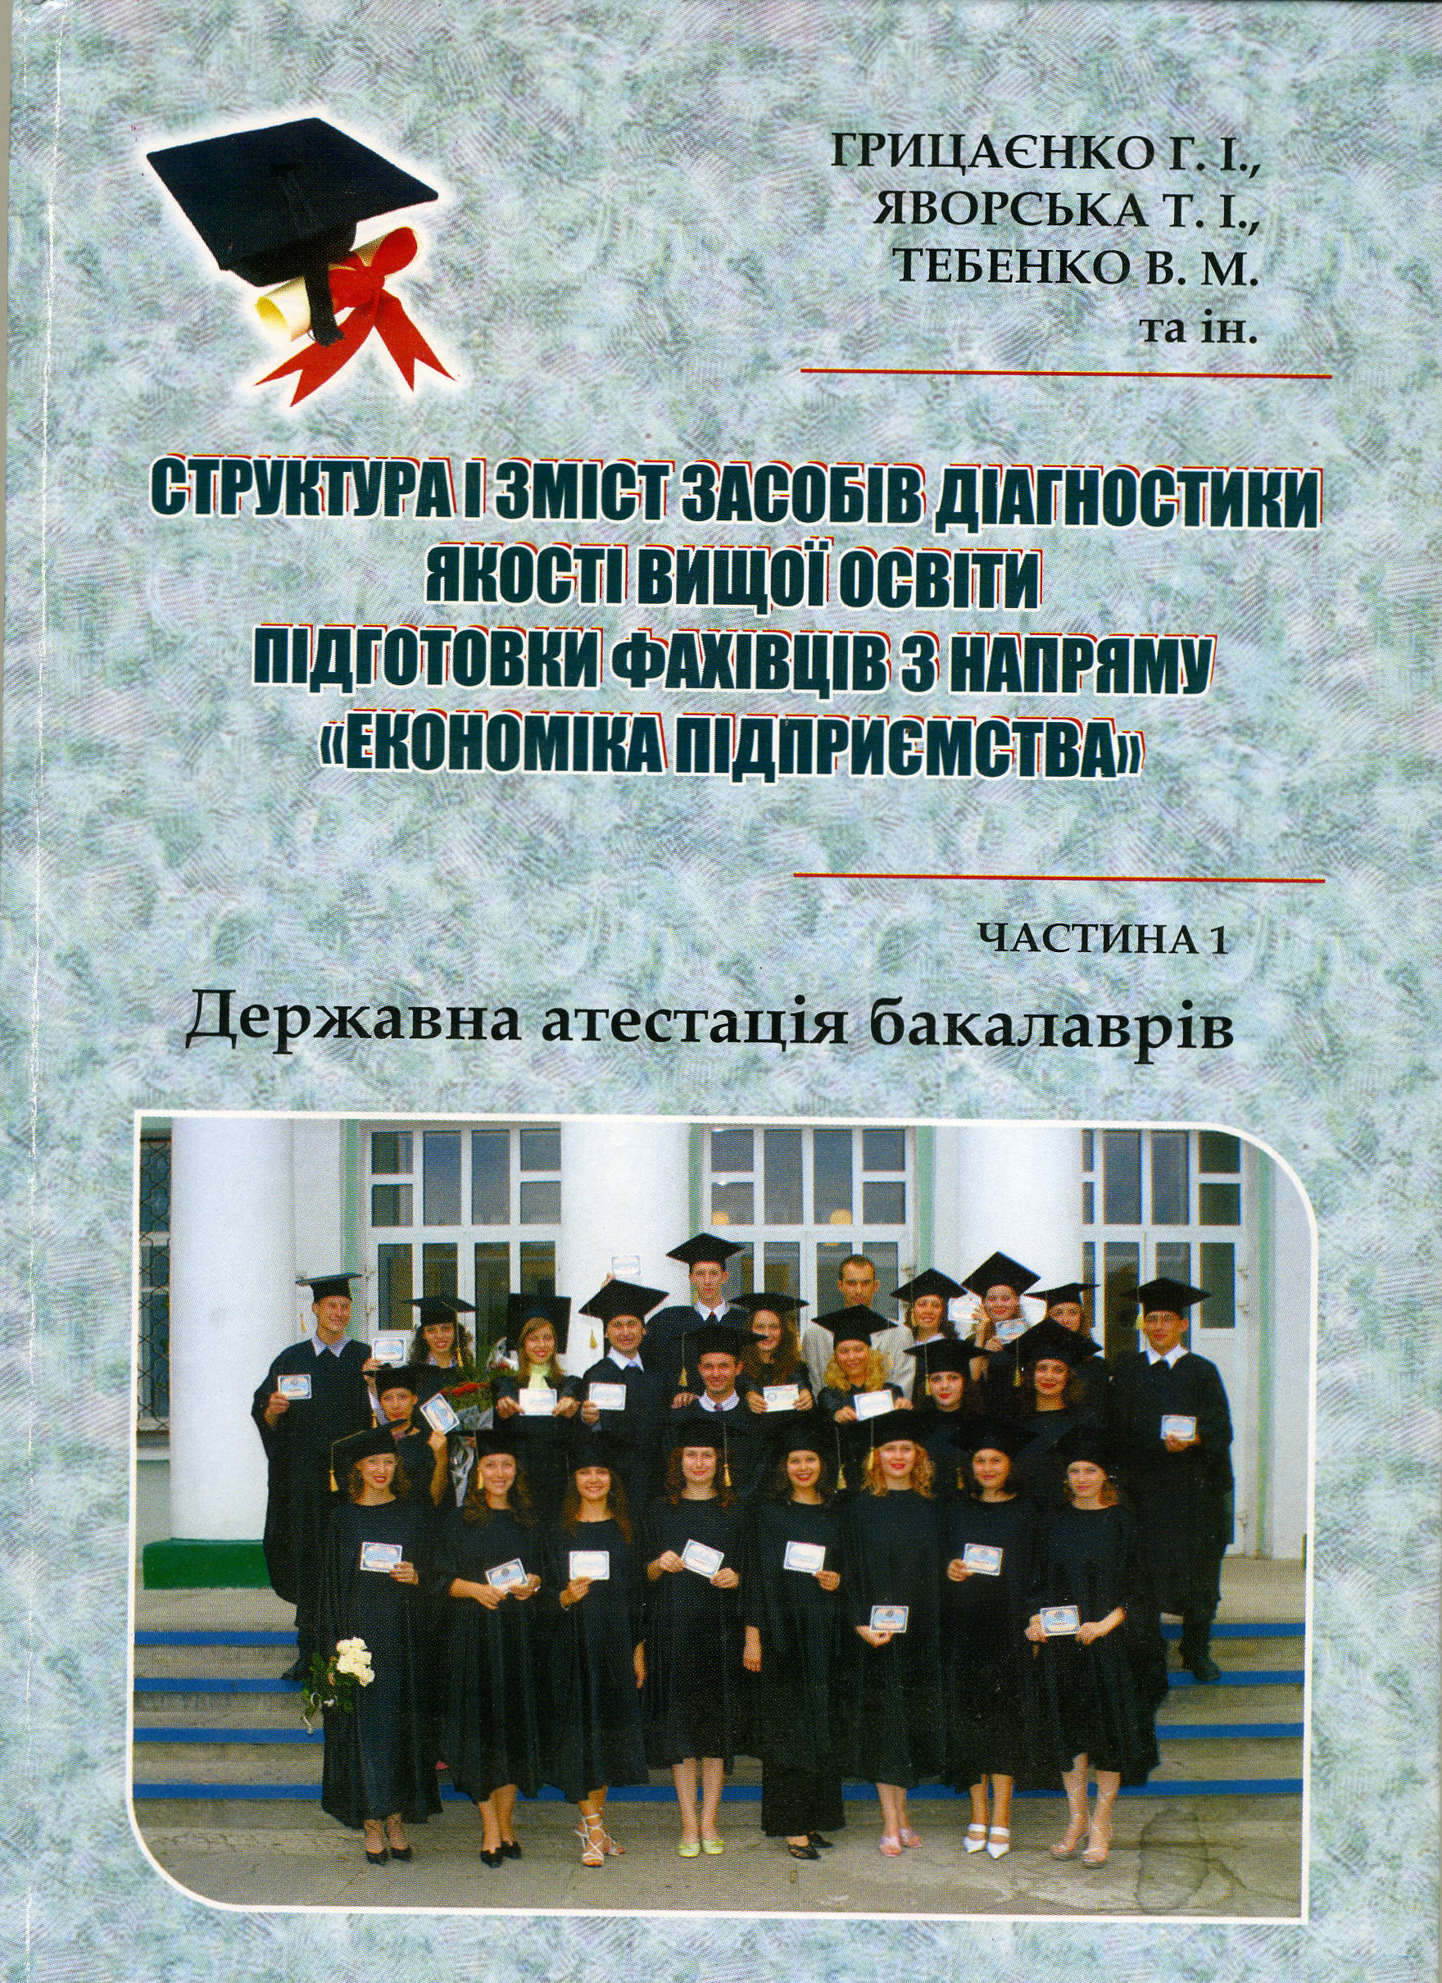

Економіка підприємства / П. П. Руснак, В. Г. Андрійчук, …, Т. І. Яворська та ін.; за ред. П. П. Руснака. – Біла Церква, 2003. – 256 с.
Структура і зміст засобів діагностики якості вищої освіти підготовки фахівців з напряму «Економіка підприємства» (у 2-х частинах) / Г. І. Грицаєнко, Т. І. Яворська, В. М. Тебенко та ін. За редакцією Г. І. Грицаєнко. – Мелітополь, ТДАТУ, 2008. – Ч. 1: Державна атестація бакалаврів. – 256 с.
Структура і зміст засобів діагностики якості вищої освіти підготовки фахівців з напряму «Економіка підприємства» (у 2-х частинах) / Г. І. Грицаєнко, Т. І. Яворська, В. М. Тебенко та ін. За редакцією Г. І. Грицаєнко – Мелітополь, ТДАТУ, 2008. – Ч. 2: Державна атестація магістрів. – 160 с.

Slide 9

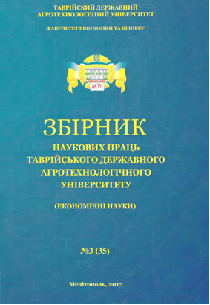
НАУКОВІ ПУБЛІКАЦІЇ
Яворська Т. І. Дуальна освіта при підготовці фахівців економічного профілю / Т. І. Яворська // Удосконалення освітньо-виховного процесу в вищому навчальному закладі : зб. науково-методичних праць / ТДАТУ. - Мелітополь, 2018. - Вип. 21. - С. 80-83.
Яворська Т. І. Аналіз стану малого підприємництва у місті / Т. І. Яворська // Збірник наукових праць Таврійського державного агротехнологічного університету (економічні науки) / ТДАТУ. - Мелітополь : ТДАТУ, 2017. - № 3 (35). - С. 174-182.

Slide 10
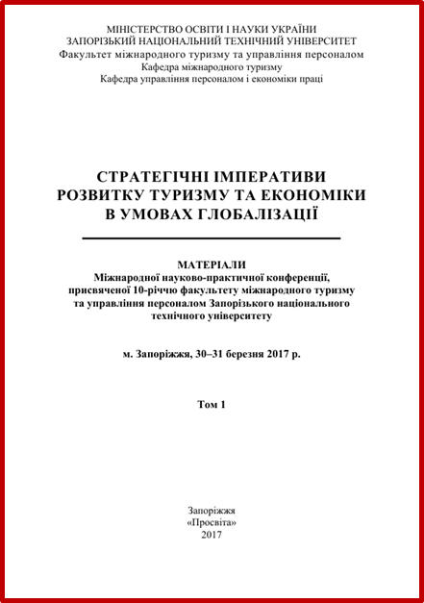
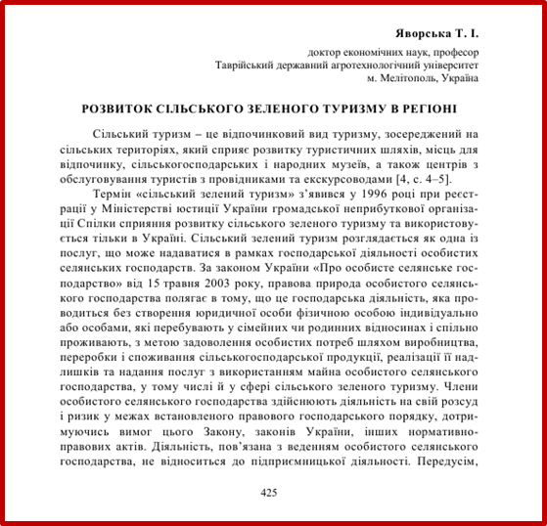

Slide 11
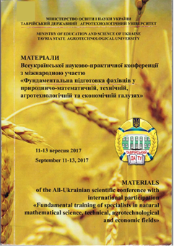
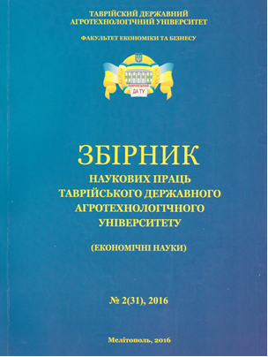
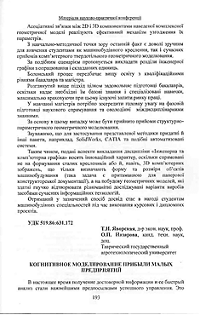
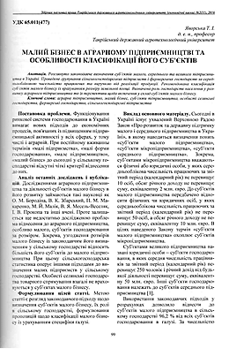

Slide 12

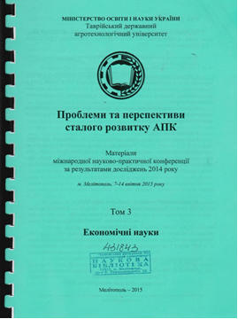
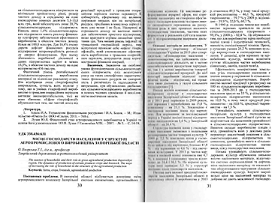
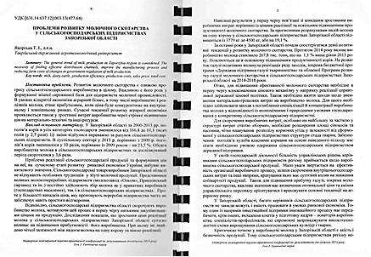

Slide 13


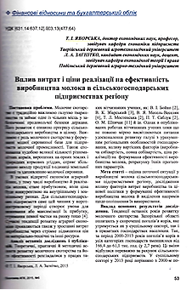
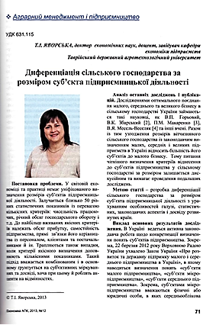

Slide 14
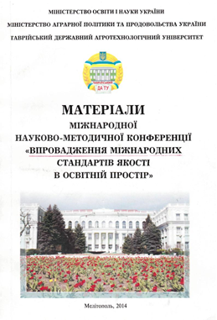
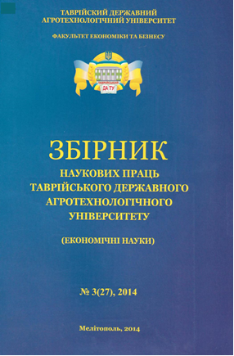
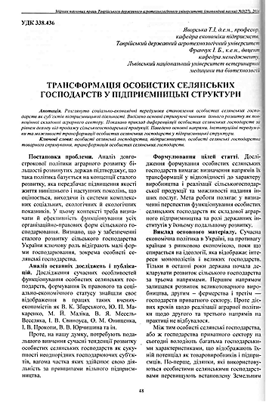
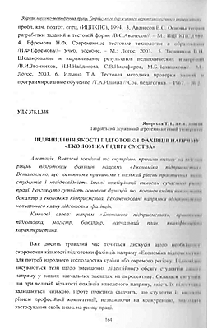

Slide 15
Від ідеї до власної справи / А. С. Коноваленко, Л. О. Болтянська, Д. М. Трачова, …, Т. І. Яворська ; ТДАТУ. - Мелітополь : Люкс, 2017. - 279 с. : табл.
Збірник кросвордів з дисципліни "Методологія наукових досліджень" / ТДАТУ ; за заг. ред. Л. В. Синяєвої ; рец. Т. І. Яворська. - Мелітополь, 2017. - 148 с.
Яворська Т. І. Перспективи становлення особистих селянських господарств суб’єктами підприємницької діяльності / Т. І. Яворська // Актуальні проблеми розвитку малого та середнього підприємництва : мат. регіон. наук.-практ. конф. (12 грудня 2017 р., м. Мелітополь) / ТДАТУ. - Мелітополь, 2017. - С. 89-90.
Яворська Т. І. Удосконалення професійної підготовки фахівців спеціальності "Підприємництво, торгівля та біржова діяльність" / Т. І. Яворська // Удосконалення навчально-виховного процесу у вищому навчальному закладі : зб. наук.-метод. праць / ТДАТУ; гол. ред. В. М. Кюрчев. - Мелітополь, 2016. - Вип. 19. - С. 294-299.
Яворська Т. І. Підвищення ролі особистих селянських господарств у розвитку сільських територій / Т. І. Яворська // Фінансово-економічні проблеми розвитку сільських територій : тези міжнар. наук.-практ. конференції (6-7 травня 2014 р., м. Мелітополь) / ТДАТУ. - Мелітополь : Видавничий будинок ММД, 2014. - С. 160-162.

Slide 16
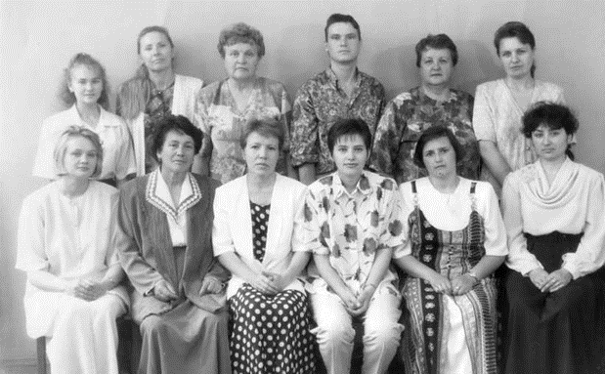
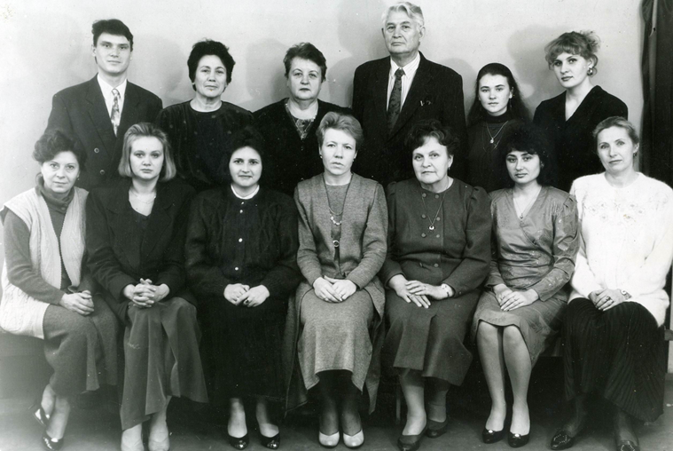
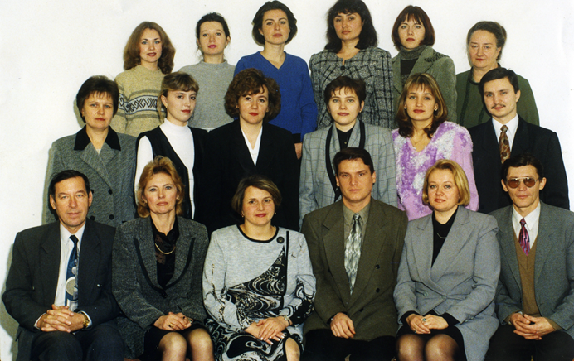
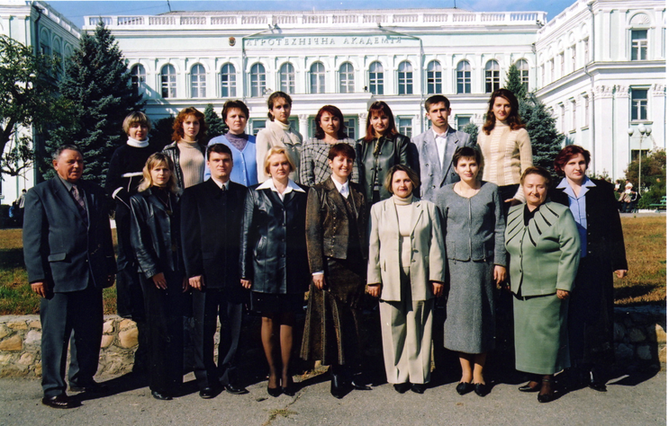
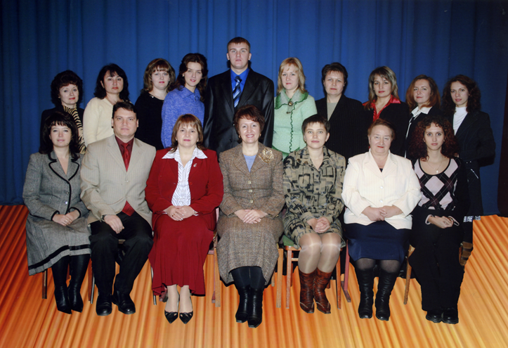
ФОТОГАЛЕРЕЯ

Slide 17
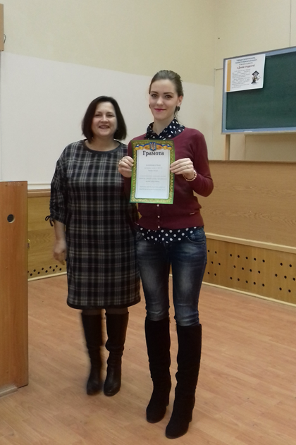
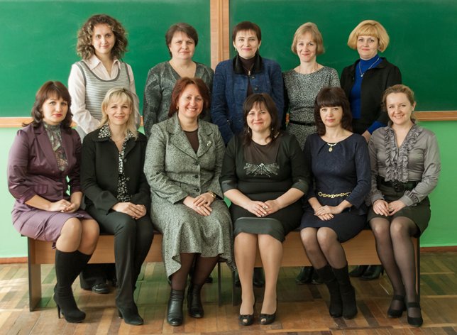
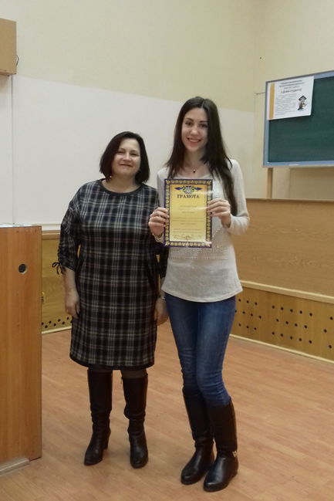
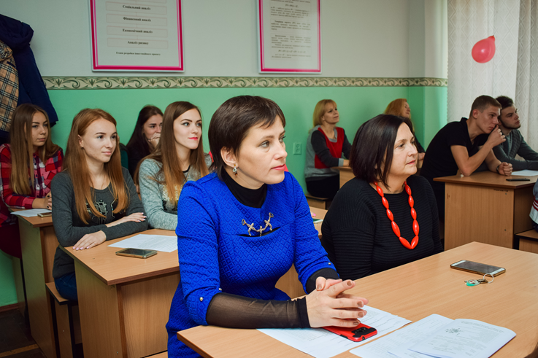
ТРУДОВІ БУДНІ

Slide 18

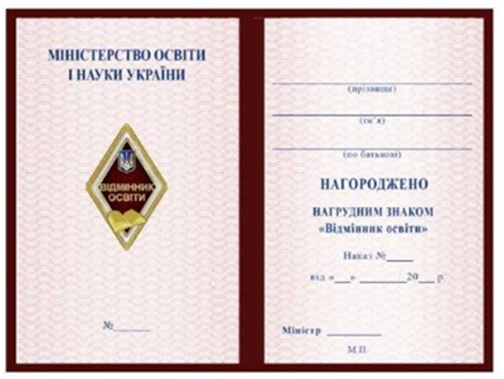
ВІДЗНАКИ
Нагрудний знак МОН України «Відмінник освіти»
Посвідчення до нагрудного знаку

Slide 19
Шановна
Тетяна Іванівна!
Нам дуже приємно привітати
Вас з Ювілеєм!
Від душі бажаємо благополуччя, радості, світла, затишку, тепла, достатку!
Нехай всі Ваші дні будуть наповнені натхненням і спрагою до життя!
Всього Вам самого найкращого!
З повагою наукова бібліотека ТДАТУ

Slide 20
У підготовці виставки
використані матеріали
фондів та каталогів наукової
бібліотеки ТДАТУ, Інтернет-ресурси
Розробник : провідний бібліотекар
наукової бібліотеки ТДАТУ
Шульга Н. В.

